Slide 1
Тема урока: «Параллельные прямые»

Slide 2
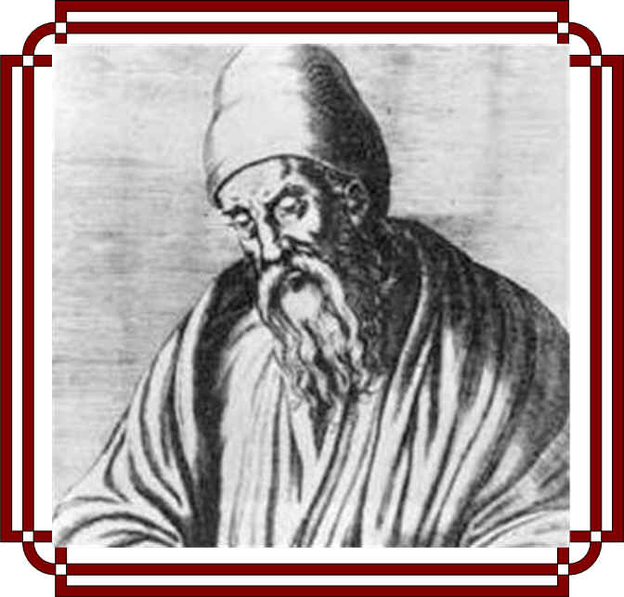
Параллельные суть прямые, которые, находясь в одной плоскости и будучи продолжены в обе стороны неограниченно, ни с той, ни с другой «стороны» между собой не встречаются.
Евклид

Slide 3
План урока:
Устная работа
Решение задач
Тест
Подведение итогов

Slide 4
Устный опрос
Дайте определение параллельных прямых.
Что такое секущая? Назовите пары углов, которые образуются при пересечении двух прямых секущей.
Сформулируйте признаки параллельности двух прямых.
Какие утверждения называются аксиомами?

Slide 5
5. Сформулируйте аксиому параллельных прямых.
6. Какое утверждение называется следствием?
7. Сформулируйте следствия из аксиомы параллельных прямых.
8. Какая теорема называется обратной?
9. Сформулируйте свойства параллельных прямых.

Slide 6
Решите устно:
Назовите пары накрест лежащих, соответственных и односторонних углов.
n
8
7
6
5
m
4
3
2
1
p

Slide 7
Выберите верные утверждения
<5 и <8 – вертикальные
<6 и <2 – односторонние
<7 и <3 – соответственные
<3 и <4 – смежные
<1 и <8 – накрест лежащие
<4 и <6 – односторонние
<5 и <4 - накрест лежащие
<6 и <2 – соответственные
<2 и <7 - вертикальные
а
1
2
3
4
в
5
6
7
8
с
1 | 2 | 3 | 4 | 5 | 6 | 7 | 8 | 9
да | нет | да | да | нет | да | да | да | нет

Slide 8
AO=DO, CO=BO
Доказать:
AB ║ CD
C
D
O
A
B

Slide 9
a ║b, c – секущая,
угол 6 равен 30⁰.
Какие еще углы равны 30⁰?
а
7
8
6
5
b
3
4
2
1
c

Slide 10
m ║ n, p – секущая, угол 1 равен 125⁰.
Найдите величины
остальных углов.
m
n
3
2
8
7
5
6
4
1
p

Slide 11
a ║ b.
Параллельны ли а и с?
а
b
100
c
100
d

Slide 12
a ║ b. 1=2 2
Найти: 1, 2.
c
а
2
b
1

Slide 13
Решение задач
1. На рисунке прямые а и в параллельны. Угол 2 на 24⁰ меньше угла 1. Найти эти углы.
1
а
3
4
2
в

Slide 14
2. По рисунку найти углы 1, 2, 3.
с
d
140⁰
в
70⁰
1
110⁰
2
3
а
Ответ: <1 = < 2 = 40⁰
<3 = 140⁰

Slide 15
Решите письменно:
3.
По данным рисунка найдите углы 1, 2, 3.
а
130
20
1
b
20
3
2
c
d
d

Slide 16
Решите письменно:
.
Отрезок АК – биссектриса треугольника САЕ. Через точку К проведена прямая, параллельная стороне СА и пересекающая сторону АЕ в точке N. Найдите углы треугольника АКN, если угол САЕ равен 78⁰.
A
N
C
E
K

Slide 17
ТЕСТ
Углы 4 и 5носят название: 1.смежных
. накрест лежащих
. соответственных
. односторонних
с
a
5
1
7
3
b
4
2
6
8

Slide 18
Прямые a и b параллельны если:
1. 2 = 5
2. 1 = 3
3. 2 = 7
4. 5 + 4 =180⁰
с
a
5
1
7
3
b
4
2
6
8

Slide 19
Две прямые на плоскости называются параллельными, если: 1. они имеют одну общую точку; 2. не имеют общих точек.

Slide 20
Две прямые на плоскости могут иметь: 1. две общие точки; 2. три общие точки; 3. одну общую точку; 4. бесчисленное множество точек.

Slide 21
a ║ b и c ┴ a, то 1) с ║ b, 2) c ┴ b.

Slide 22
Если а ║b и
2=120⁰, то
3 равен:
80⁰,
120⁰,
60⁰,
180⁰.
с
a
2
b
3

Slide 23
Найди ошибку:
4= 1, значит а║b,
4= 2,значит a║b,
1= 3, значит a║b.
c
3
1
d
2
4
b
a

Slide 24
Через точку М, не лежащую на прямой а можно провести: 1. две прямые, параллельные а; 2. бесчисленное множество прямых, параллельных а; 3. одну прямую, параллельную а.

Slide 25
Если а ║b, b ║c, то: 1. а пересекает прямую с, 2. а перпендикулярна с (а┴с), 3. а ║с.

Slide 26
Правильные ответы: 1. 3 8. 3 2. 3 9. 3 3. 2 4. 3 5. 2 6. 3 7. 1

Slide 27
ОЦЕНКА
«5» - 9 правильных ответов «4» - 7 - 8 «3» - 5 - 6 «2» - менее 5

Slide 28
Спасибо за
урок!

